Slide 1
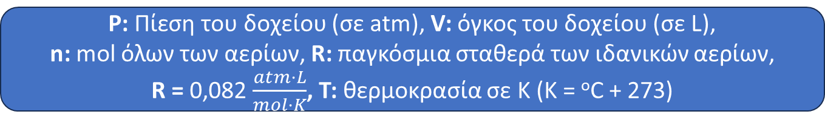
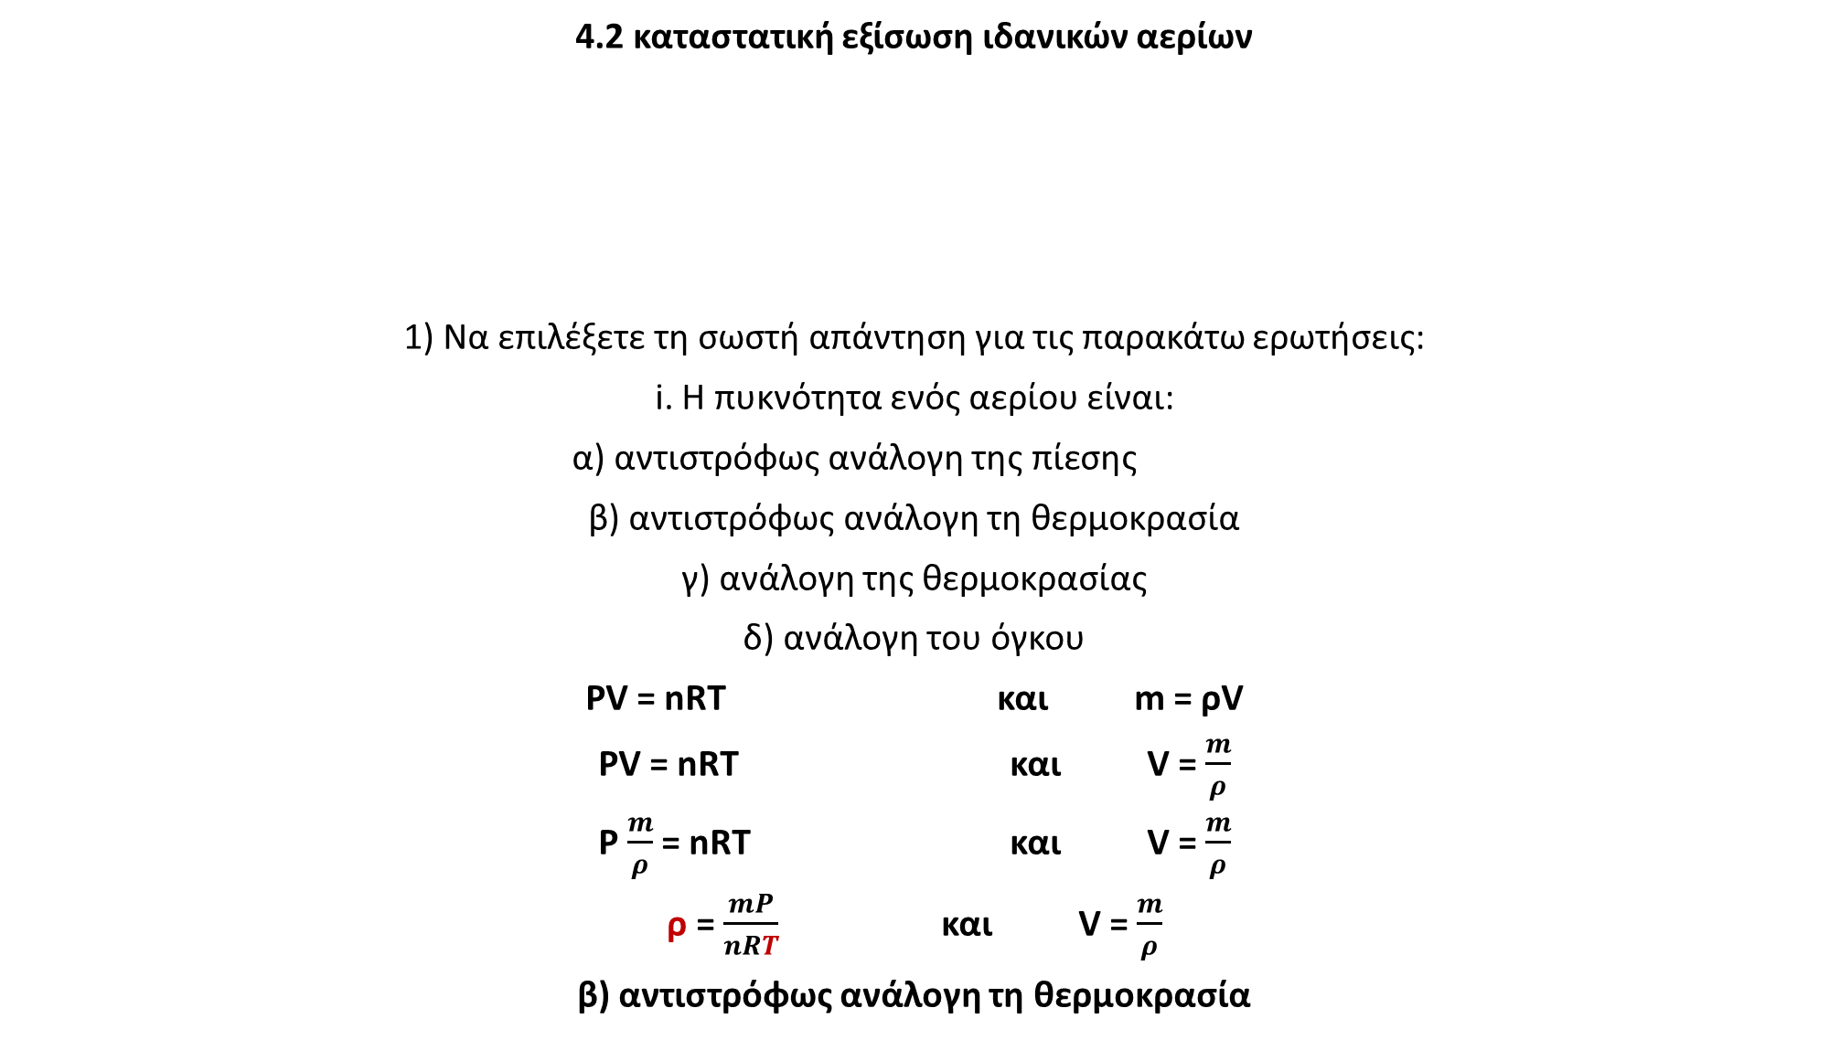
4.2 καταστατική εξίσωση ιδανικών αερίων
1) Να επιλέξετε τη σωστή απάντηση για τις παρακάτω ερωτήσεις:
i. H πυκνότητα ενός αερίου είναι:
α) αντιστρόφως ανάλογη της πίεσης
β) αντιστρόφως ανάλογη τη θερμοκρασία
γ) ανάλογη της θερμοκρασίας
δ) ανάλογη του όγκου
PV = nRT και m = ρV
PV = nRT και V = $\frac{m}{ρ}$
P $\frac{m}{ρ}$ = nRT και V = $\frac{m}{ρ}$
ρ = $\frac{mP}{nRT}$ και V = $\frac{m}{ρ}$
β) αντιστρόφως ανάλογη τη θερμοκρασία
PV = nRT
P: Πίεση του δοχείου (σε atm), V: όγκος του δοχείου (σε L),
n: mol όλων των αερίων, R: παγκόσμια σταθερά των ιδανικών αερίων,
R = 0,082 $\frac{atm·L}{mol·K}$, T: θερμοκρασία σε Κ (Κ = ^{ο}C + 273)

Slide 2
4.2 καταστατική εξίσωση ιδανικών αερίων
1) Να επιλέξετε τη σωστή απάντηση για τις παρακάτω ερωτήσεις:
vi. Δύο δοχεία Α και Β με ίδιο όγκο (V) αρχικά είναι
απομονωμένα (κλειστή στρόφιγγα) και
περιέχουν n mol ενός αερίου Χ, στις ίδιες
συνθήκες πίεσης (P) και θερμοκρασίας (Τ).
Αν ανοίξει η στρόφιγγά ανάμεσα τους, τότε θα διπλασιαστεί:
α) ο όγκος του συστήματος β) Η θερμοκρασία του συστήματος
γ) Η πίεση του συστήματος δ) η πυκνότητα του αερίου
Η πίεση η θερμοκρασία και η πυκνότητα δεν εξαρτώνται από την ποσότητα του αερίου.
Ο συνολικός όγκος του συστήματος διπλασιάζεται,
άρα σωστό το α)
n = $\frac{N}{N_{A}}$ = $\frac{m}{M_{r}}$ = $\frac{V}{V_{m}}$ ρ = $\frac{m}{V}$ PV = nRT
A
B

Slide 3
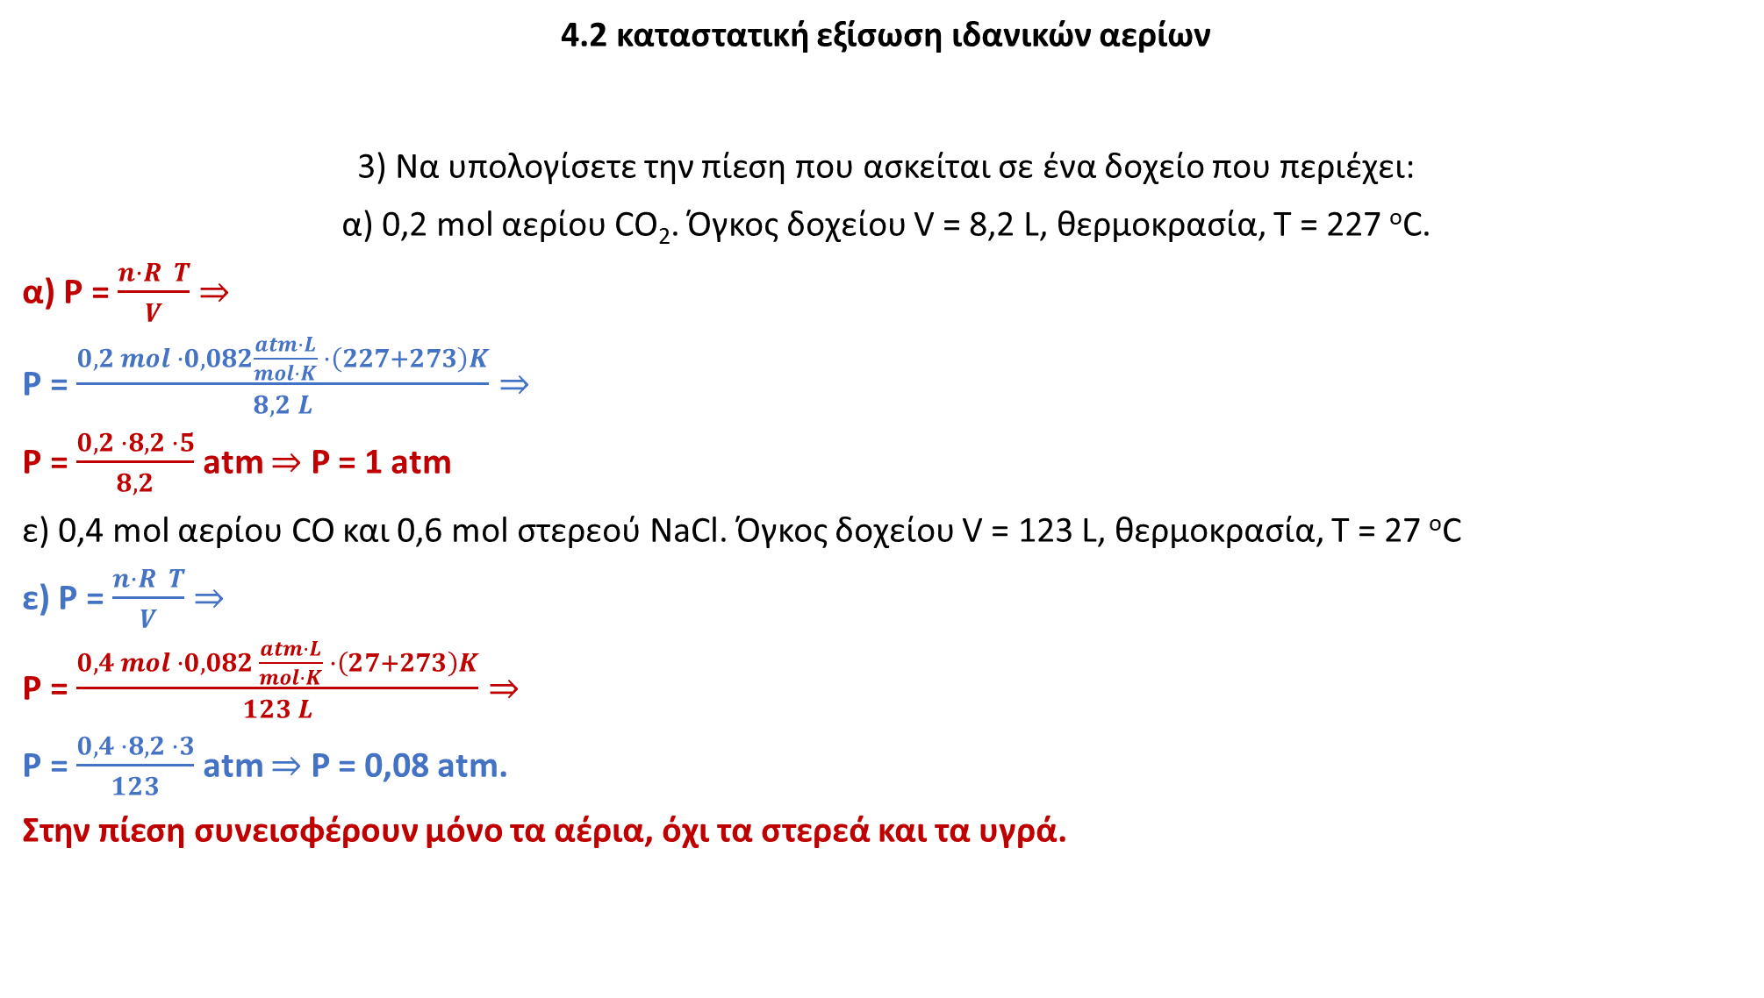
4.2 καταστατική εξίσωση ιδανικών αερίων
3) Να υπολογίσετε την πίεση που ασκείται σε ένα δοχείο που περιέχει:
α) 0,2 mol αερίου CO₂. Όγκος δοχείου V = 8,2 L, θερμοκρασία, Τ = 227 ^{ο}C.
α) Ρ = $\frac{n·R T}{V}$ $⇒$
Ρ = $\frac{0,2 mol ·0,082\frac{atm·L}{mol·K} ·\left(227+273\right)K}{8,2 L}⇒$
Ρ = $\frac{0,2 ·8,2 ·5}{8,2}$ atm $⇒$ Ρ = 1 atm
ε) 0,4 mol αερίου CO και 0,6 mol στερεού NaCl. Όγκος δοχείου V = 123 L, θερμοκρασία, Τ = 27 ^{ο}C
ε) Ρ = $\frac{n·R T}{V}$ $⇒$
Ρ = $\frac{0,4 mol ·0,082 \frac{atm·L}{mol·K} ·\left(27+273\right)K}{123 L}⇒$
Ρ = $\frac{0,4 ·8,2 ·3}{123}$ atm $⇒$ Ρ = 0,08 atm.
Στην πίεση συνεισφέρουν μόνο τα αέρια, όχι τα στερεά και τα υγρά.
n = $\frac{N}{N_{A}}$ = $\frac{m}{M_{r}}$ = $\frac{V}{V_{m}}$ ρ = $\frac{m}{V}$ PV = nRT

Slide 4

4.2 καταστατική εξίσωση ιδανικών αερίων
5) 90 mg ενός αερίου Α εισάγονται σε ένα δοχείο όγκου 200 mL, στους 27 ^{ο}C και η πίεση που ασκείται στο δοχείο μετρήθηκε 0,246 atm. Να υπολογίσετε τη σχετική μοριακή μάζα (Mr) της ένωσης Α.
Ρ · V = n · R · T $⇒$
Ρ · V = $\frac{m}{Mr}$ · R · T $⇒$
Mr = $\frac{m · R · T}{P ·V}$ $⇒$
Mr = $\frac{\frac{90}{1000} g · 0,082\frac{atm L}{mol K} ·\left(27+273\right)K}{0,246 atm ·\frac{200}{1000} L}$ $⇒$
Mr = $\frac{90 · 8,2 ·3}{24,6 ·2}\frac{g}{mol}$ = 45 $\frac{g}{mol}$
n = $\frac{N}{N_{A}}$ = $\frac{m}{M_{r}}$ = $\frac{V}{V_{m}}$ ρ = $\frac{m}{V}$ PV = nRT

Slide 5
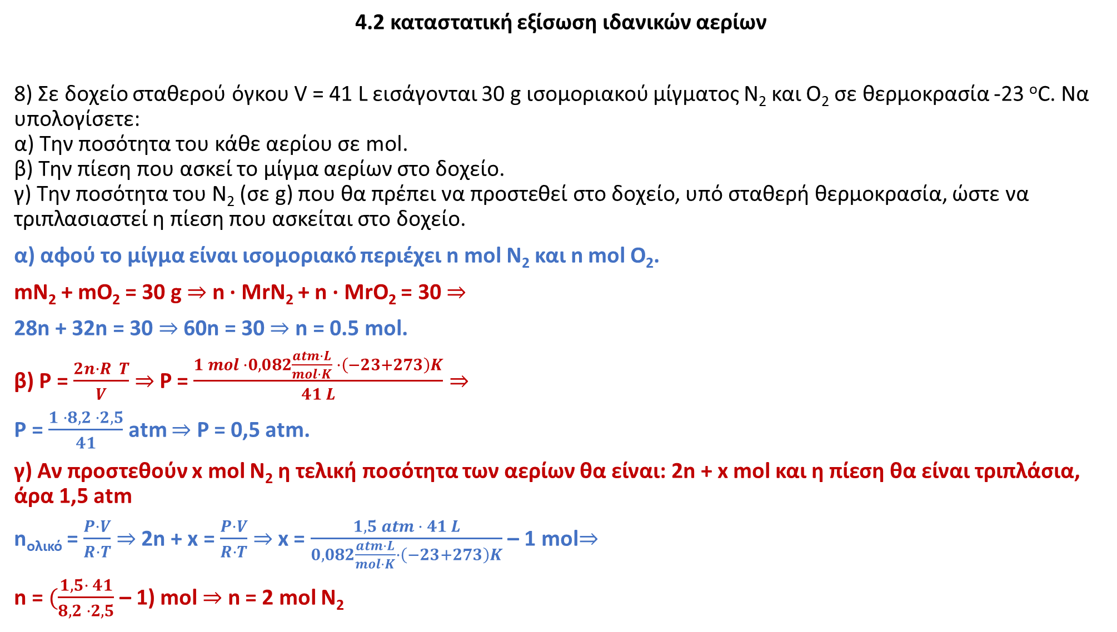
4.2 καταστατική εξίσωση ιδανικών αερίων
8) Σε δοχείο σταθερού όγκου V = 41 L εισάγονται 30 g ισομοριακού μίγματος Ν₂ και Ο₂ σε θερμοκρασία -23 ^{ο}C. Να υπολογίσετε:
α) Την ποσότητα του κάθε αερίου σε mol.
β) Την πίεση που ασκεί το μίγμα αερίων στο δοχείο.
γ) Την ποσότητα του Ν₂ (σε g) που θα πρέπει να προστεθεί στο δοχείο, υπό σταθερή θερμοκρασία, ώστε να τριπλασιαστεί η πίεση που ασκείται στο δοχείο.
α) αφού το μίγμα είναι ισομοριακό περιέχει n mol N₂ και n mol O₂.
mN₂ + mO₂ = 30 g $⇒$ n · MrN₂ + n · MrO₂ = 30 $⇒$
28n + 32n = 30 $⇒$ 60n = 30$⇒$ n = 0.5 mol.
β) Ρ = $\frac{2n·R T}{V}$ $⇒$ Ρ = $\frac{1 mol ·0,082\frac{atm·L}{mol·K} ·\left(−23+273\right)K}{41 L}⇒$
Ρ = $\frac{1 ·8,2 ·2,5}{41}$ atm $⇒$ Ρ = 0,5 atm.
γ) Αν προστεθούν x mol N₂ η τελική ποσότητα των αερίων θα είναι: 2n + x mol και η πίεση θα είναι τριπλάσια, άρα 1,5 atm
n_{ολικό} = $\frac{P·V}{R·T}$ $⇒$ 2n + x = $\frac{P·V}{R·T}$ $⇒$ x = $\frac{1,5 atm · 41 L}{0,082\frac{atm·L}{mol·K}·\left(−23+273\right)K}$ – 1 mol$⇒$
n = $(\frac{1,5· 41}{8,2 ·2,5}$ – 1) mol $⇒$ n = 2 mol N₂
n = $\frac{N}{N_{A}}$ = $\frac{m}{M_{r}}$ = $\frac{V}{V_{m}}$ ρ = $\frac{m}{V}$ PV = nRT

Slide 6
4.2 καταστατική εξίσωση ιδανικών αερίων
Διαβάζεις (από το σχολικό εννοείται):
Παράγραφος 4.2: Σελίδες 139 - 140.
Λύνεις:
Από σχολικό:
σελίδα 162: Ασκήσεις: 39, 40, 41, 42, 43,
45, 47, 49, 51, 53
Από το mail (Χημεία Α Λυκείου, εκφωνήσεις):
Σελίδα 43-44: Ασκήσεις: 1ii, ii, vii 2i, iv, 3, 4, 6, 7, 9.

